Slide 1

Emoji-Chat
Von Tim, Oliver, Lukas, Zoe und Lena
Mentorin: Johanna

Slide 2
Was bewirkt unser Projekt?
Vorurteile abbauen
Sprachbarrieren überwinden

Slide 3
Unser Projekt:
Zufälliger Kommunikationspartner
Chat mit vorgefertigten Fragen
Antwort besteht Emoticons

Slide 4
Die Umsetzung
HTML (Website)
PHP (Website)
JavaScript (Chat Management)
MySQL (Datenbank für Emojis und Fragen)

Slide 5
Wie verbessern wir die Welt?
Abbau von Vorurteilen
Freundliche Kommunikation

Slide 6


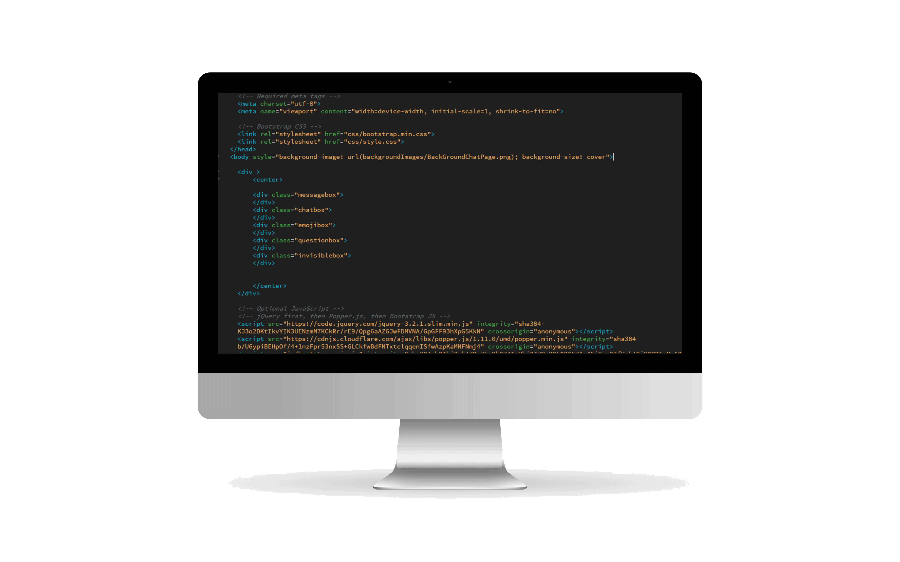
VIELEN DANK FÜRS ZUHÖREN!

Slide 7
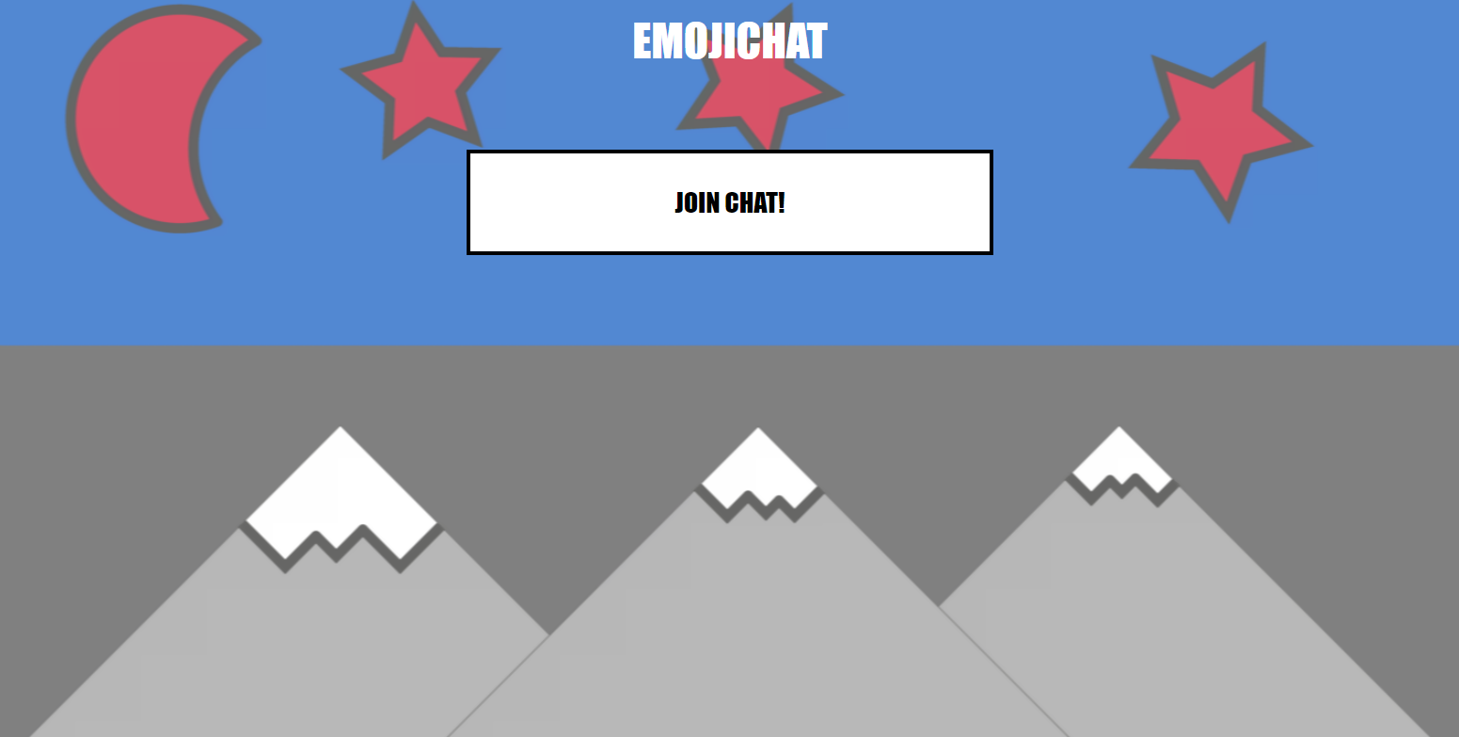

Slide 8
